Slide 1

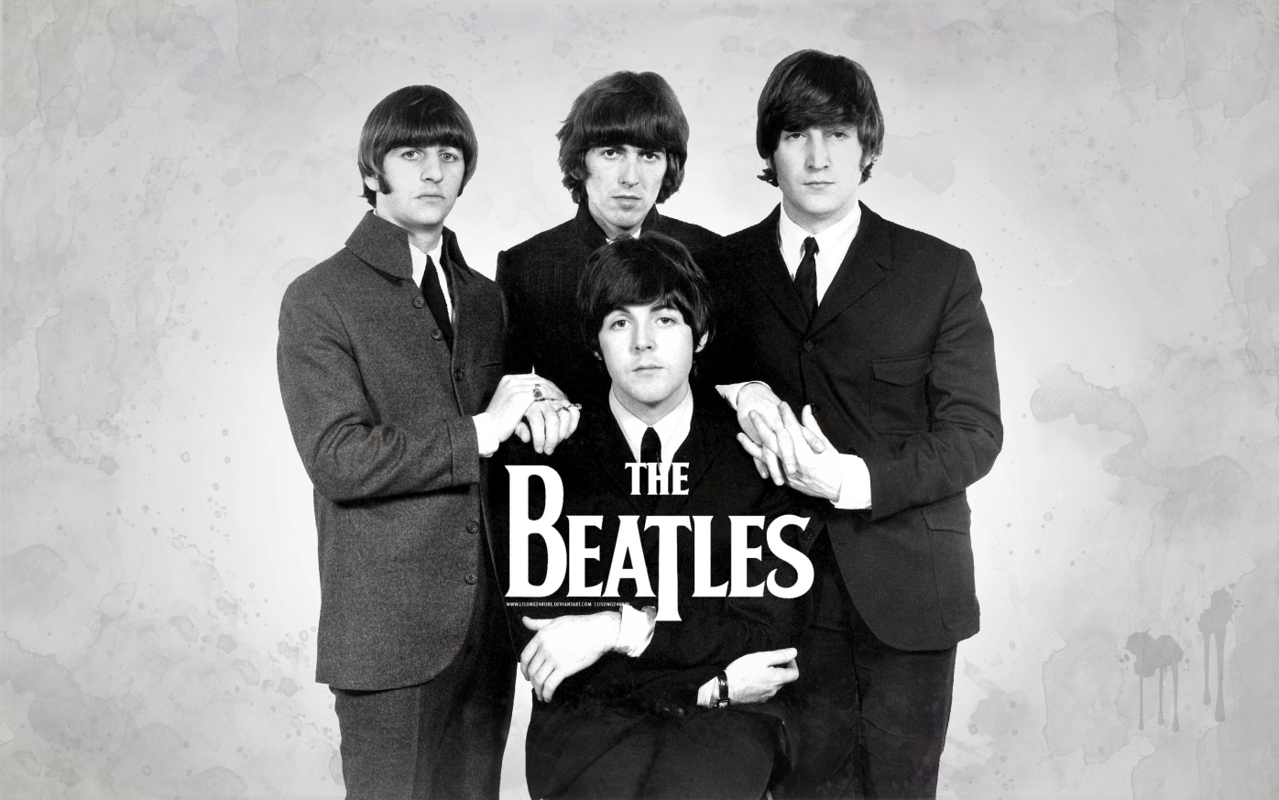
The Beatles
Підготувала
учениця 10-Б класу
Біба Л. В.
Перевірила
вчитель інформатики
Галасюк А. В.

Slide 2
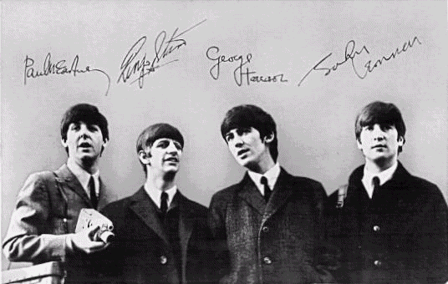
Зміст
Історія створення.
Зміна складу.
Перші досягнення.
Початок бітломанії.
Учасники.
Дискографія.
Останні роки і розпад.

Slide 3
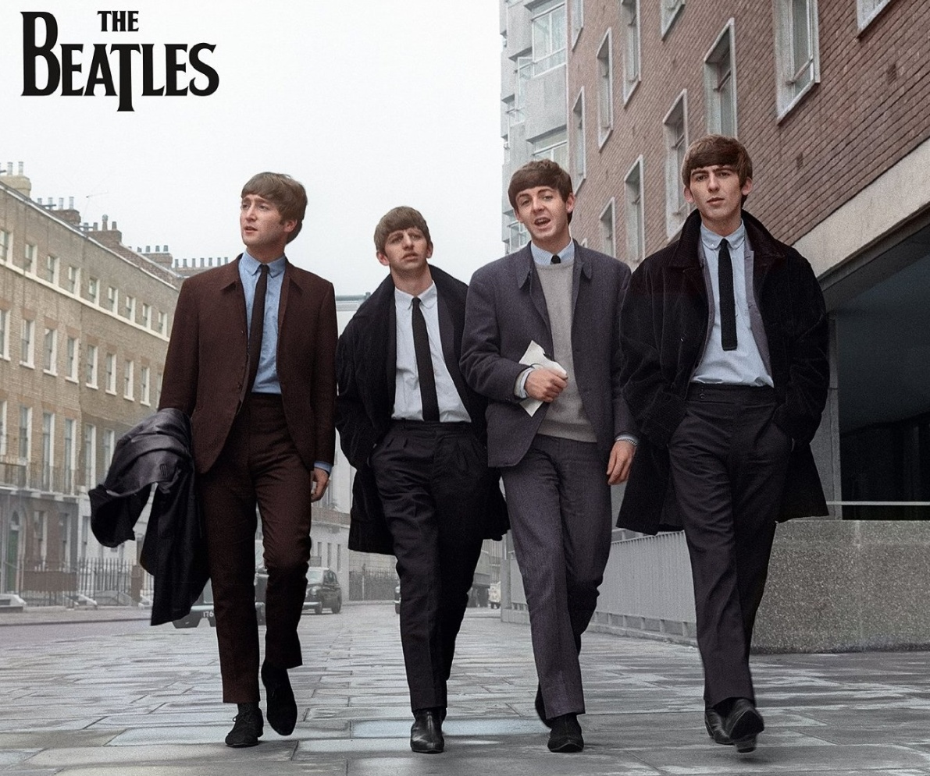
Історія створення
The Beatles - британський біт-рок-гурт, створений 1960 року в Ліверпулі, Англія. Найбільш знаменитий та популярний музичний гурт за всю історію людства.
Весною 1957 16-річний Джон Леннон, під впливом популярного тоді музичного напрямку скіфл, заснував гурт The Quarrymen, до якого увійшли його однокласники. Колектив був аматорським — жоден із його учасників не мав музичної освіти й не грав на жодному інструменті до пуття. Сусід і найкращий друг Леннона, Айвен Воен, учився в одній школі з Полом Маккартні та приятелював з ним. За його запрошенням, Маккартні, прийшов на концерт групи. Він познайомився з Ленноном та іншими учасниками гурту і через кілька днів був запрошений до гурту. Хлопці добре спрацювались і вже скоро почали писати власні пісні.

Slide 4
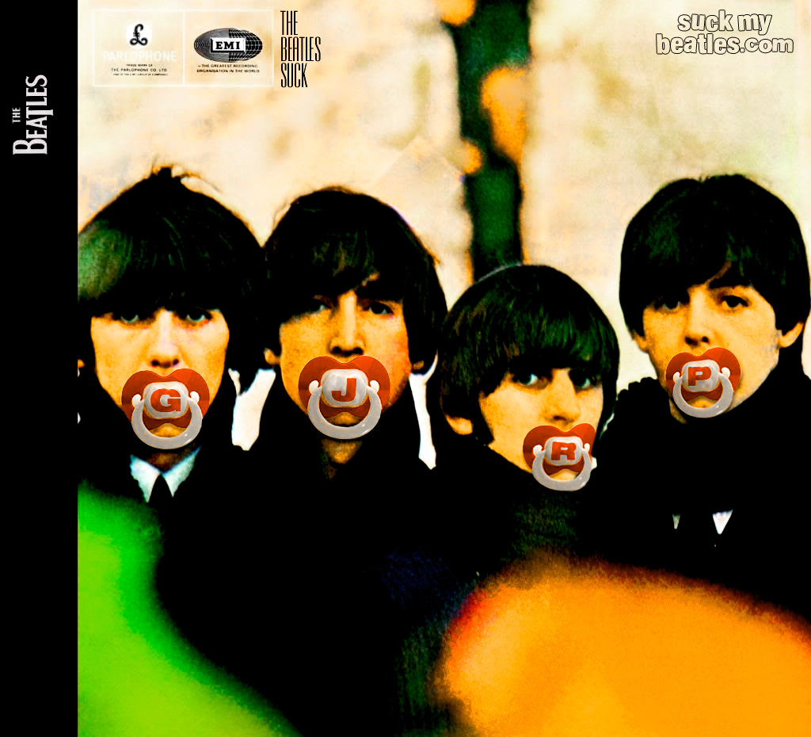
Історія створення
6 лютого 1958 друг Маккартні, Джордж Харрісон, відвідав концерт The Quarrymen у «Вілсон Холл», Маккартні запропонував взяти його до гурту, але Леннон був проти, тому що вважав його занадто юним. Проте після прослуховування, яке Пол влаштував для нього в березні 1958, Харрісон був прийнятий як соло-гітарист, тому що грав на гітарі «краще за них усіх».
До репертуару групи входили не тільки американські хіти, але й власні пісні Леннона й Маккартні. Сучасна назва гурту — The Beatles — з'явилася у квітні 1960. За спогадами учасників групи, назву Beatles було вигадано Саткліфом як сполучення слів beetles та beat'.

Slide 5
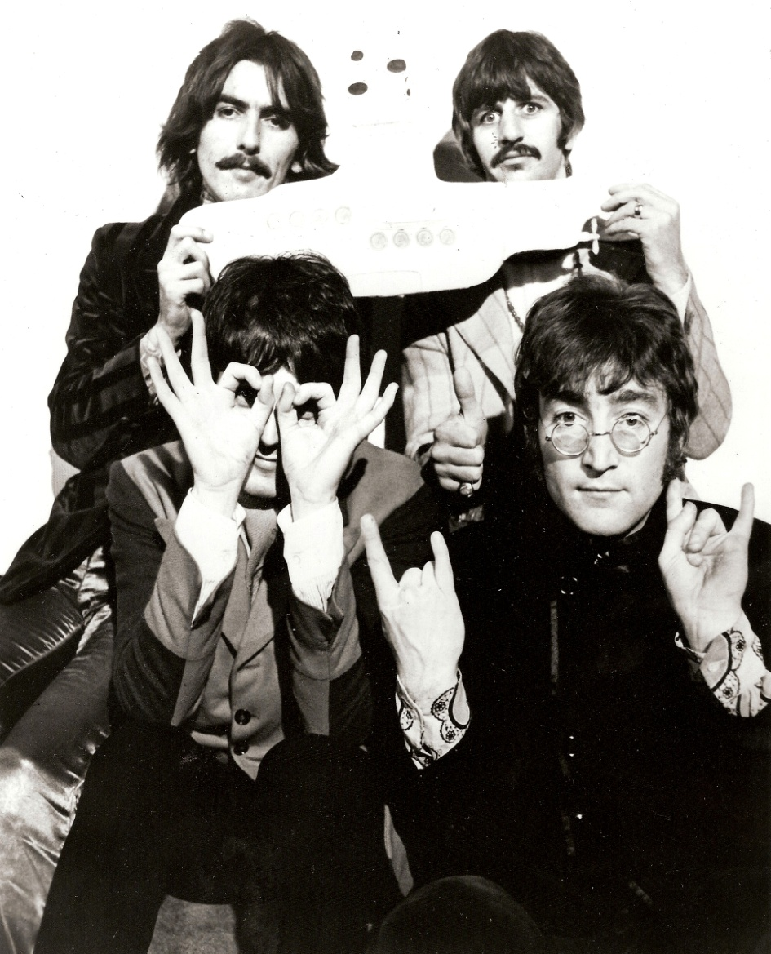
Зміна складу
Леннон, Харрісон і Маккартні були єдиними незмінними учасниками. Після того, як гурт покинув Колін Гентон, постійного барабанщика у них не було. У січні 1960 до гурту долучився товариш Леннона — Стюарт Саткліфф.
З серпня 1960 за ударними інструментами виступав Піт Бест. У такому складі The Beatles зробили перші свої чотири поїздки в Гамбург з репертуаром, який складався в основному з творів Чака Беррі, Літл Річарда, Карла Перкінса і Бадді Холлі.

Slide 6
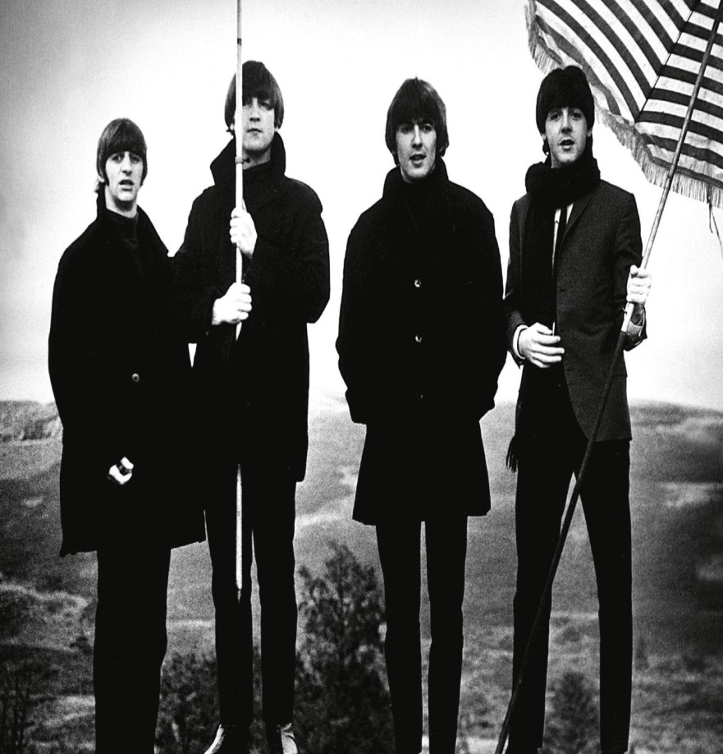
Перші досягнення
У квітні 1961 група повторно виступає в Гамбурзі з новими зачісками, відтоді відомими як «класичні бітловські». Наприкінці 1961 на один із концертів The Beatles завітав Браян Епстайн. Незабаром він став менеджером The Beatles. Першою справою для Епстайна була зміна іміджу музикантів. У вересні 1962 The Beatles записали свою першу «сорокап'ятку», у яку ввійшли «Love Me Do» й «P.S. І Love You», які попали в національну топ-двадцятку у жовтні. На початку 1963 композиція «Please Please Me» зайняла в хіт-параді Великобританії друге місце, а 11 лютого 1963, був записаний дебютний альбом групи.

Slide 7
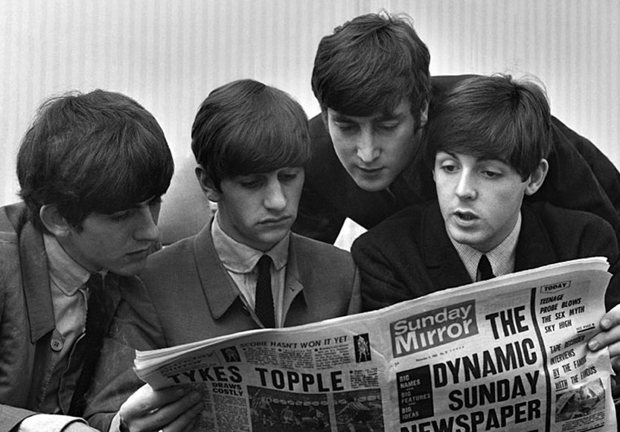
Початок бітломанії
Їх переслідують натовпи шанувальників, і The Beatles з'являються на публіці тільки під охороною поліції. Наприкінці жовтня того ж року сингл She Loves You б'є всі рекорди тиражів за всю історію грамофонної промисловості Великобританії, а в листопаді 1963 The Beatles виступають перед королевою Єлизаветою ІІ.
Прем'єра першого фільму за участю The Beatles
(«Вечір важкого дня») відбулася в США в серпні 1964.

Slide 8
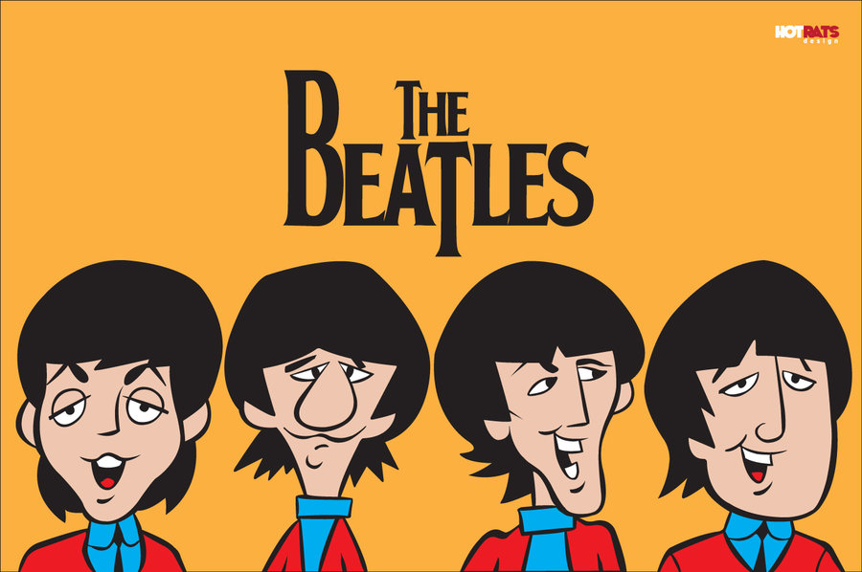
Дискографія
Please Please Me (1963)
With the Beatles (1963)
A Hard Day's Night (1964)
Beatles for Sale (1964)
Help! (1965)
Rubber Soul (1965)
Revolver (1966)
Sgt. Pepper's Lonely Hearts Club Band (1967)
Magical Mystery Tour (1967)
The Beatles (White Album) (1968)
Yellow Submarine (1969)
Abbey Road (1969)
Let It Be (1970)

Slide 9
Останні роки й розпад
Останній виступ гурту зняли на даху будинку Apple Corps у Лондоні 30 січня 1969.
ЗаписAbbey Road почався в кінці лютого. 4 липня, в розпалі роботи над альбомом, вийшов перший сольний сингл учасника гурту: пісня Леннона Give Peace a Chance, виконавцем якої значився Plastic Ono Band.
Востаннє члени гурту зібралися разом в одній студії 20 серпня 1969 року на записі пісні I Want You із альбому Abbey Road. Леннон оголосив про свій вихід із гурту іншим хлопцям 20 вересня.
Abbey Road вийшов через шість днів після оголошення Леннона. За два місяці було продано чотири мільйони платівок. Альбом протримався на вершині британського чарту одинадцять тижнів.
Let It Be вийшов 8 травня. Сингл The Long and Winding Road став останнім для гурту.

Slide 10
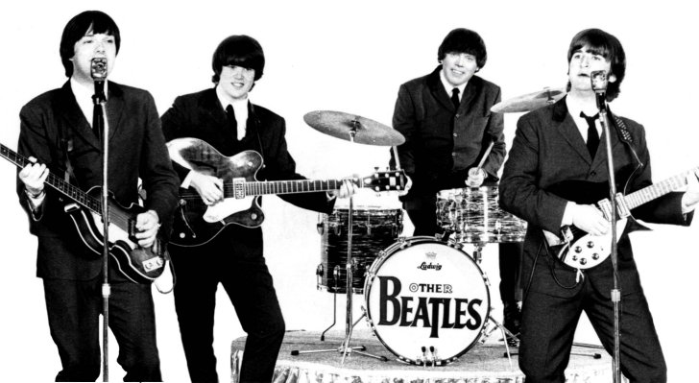
Висновок
Не вірю, що коли-небудь з'являться другі «The Beatles», які підірвуть світ. Їх можна або дуже любити, або дуже ненавидіти, їх творчість існує самостійно, як окрема матерія, окремий вимір. Не я одна так вважаю: такої ж думки притримуються мільйони людей у світі. Billboard називає «The Beatles» найкращою групою уже впродовж 35 років! Минуло понад чверть століття після розпаду цієї великої групи. У впродовж усіх сімдесятих періодично проносились чутки возз'єднання «The Beatles», і щоразу хтось із " чудової четвірки " рішуче спростовував їх.

